Slide 1
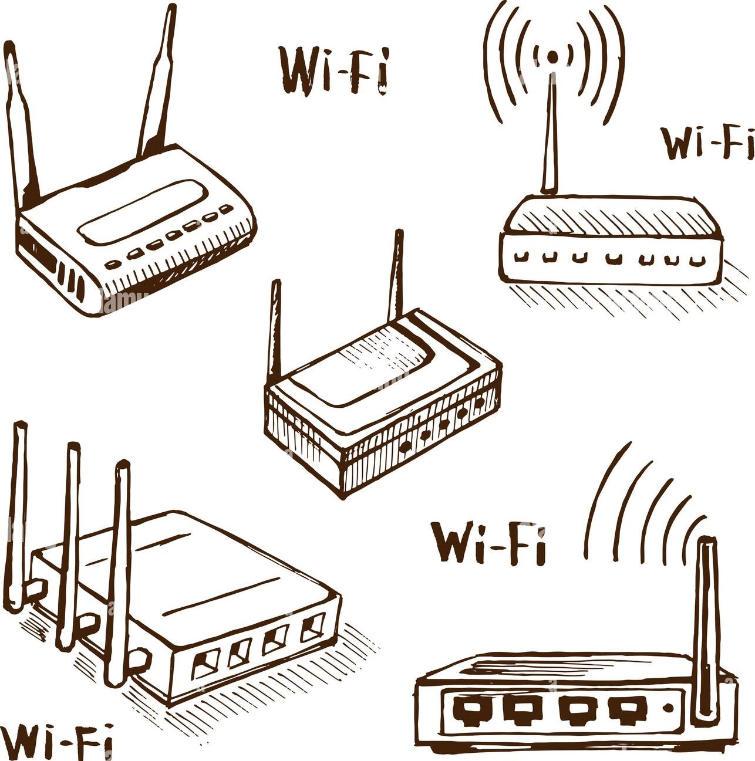
Analiza Wifi rutera, njegovog modela, bezbjednosnih napada i mitigacija
Tatjana Gavrilović R2 38/2024
Nemanja Vojinović R2 34/2024
Notes:
1

Slide 2
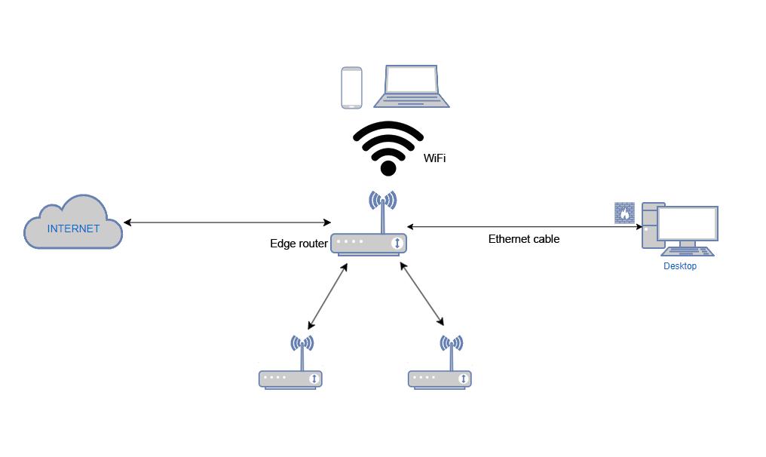
Opseg istaživanja
2
2
Notes:
2

Slide 3
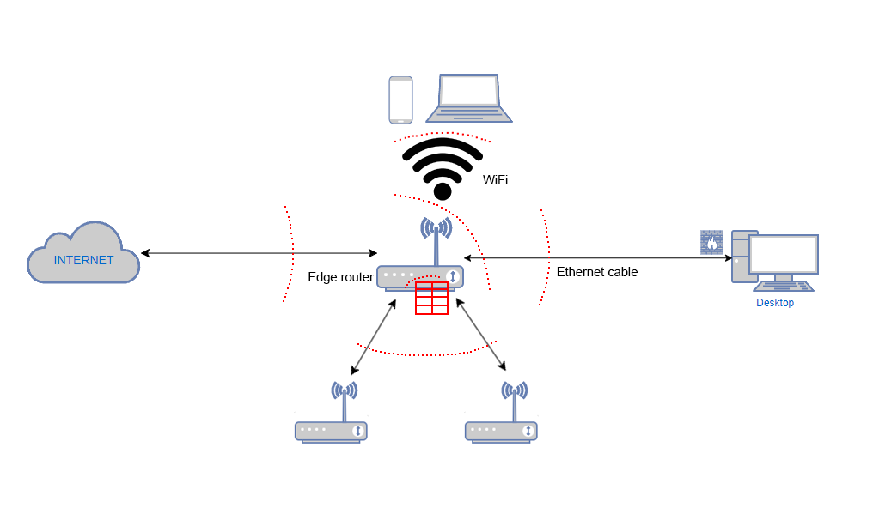
Model prijetnji
Povezanost preko Wi-Fi
Povezanost preko Ethernet kabla
Povezanost s drugim ruterima
Veza ka internetu (www)
Interface rutera
Ruter tabela
3
3
Notes:
3

Slide 4
Napadi
Trovanje sadržaja
LSA falsifikovanje
XSS napad
UI Redressing napad
Napad preko direktne povezanosti
Fingerprinting napad
DoS napad
Evil Twin napad
4
Notes:
4

Slide 5
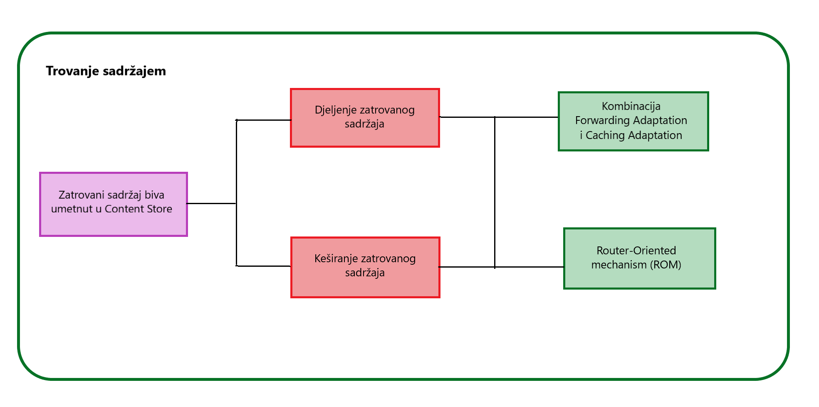
Trovanje sadržajem
5
Notes:
5

Slide 6
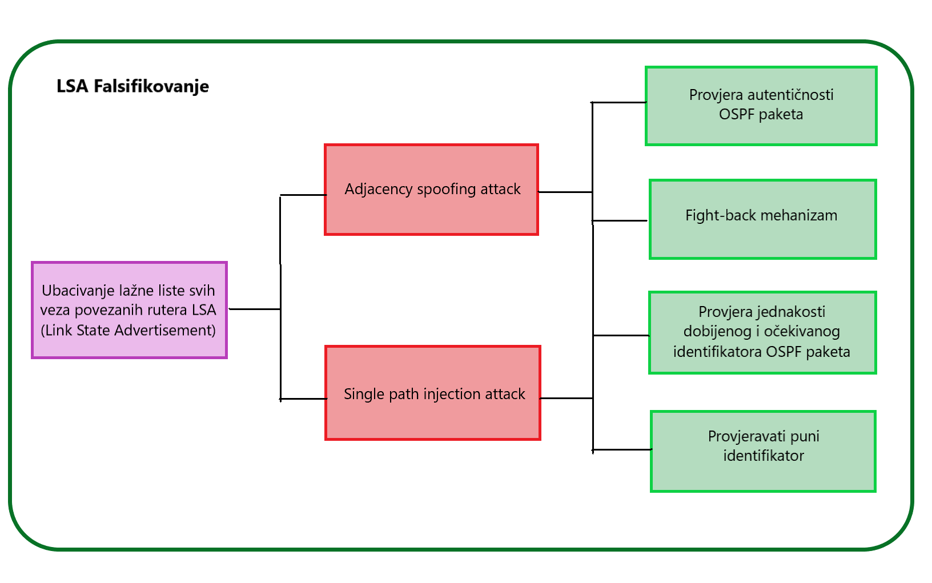
LSA falsifikovanje
6
Notes:
6

Slide 7
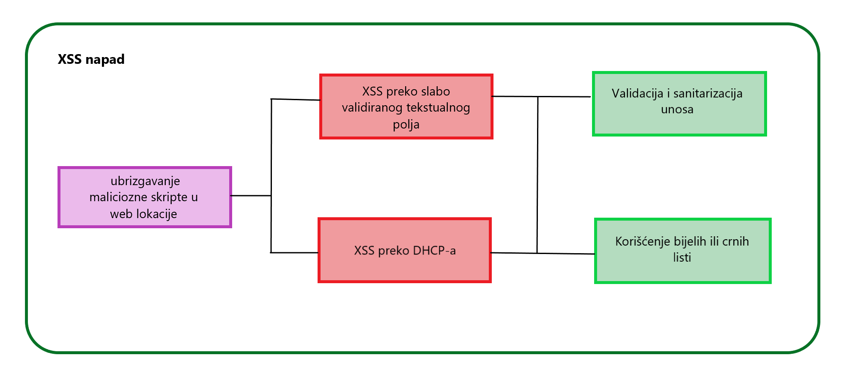
XSS napad
7
Notes:
7

Slide 8
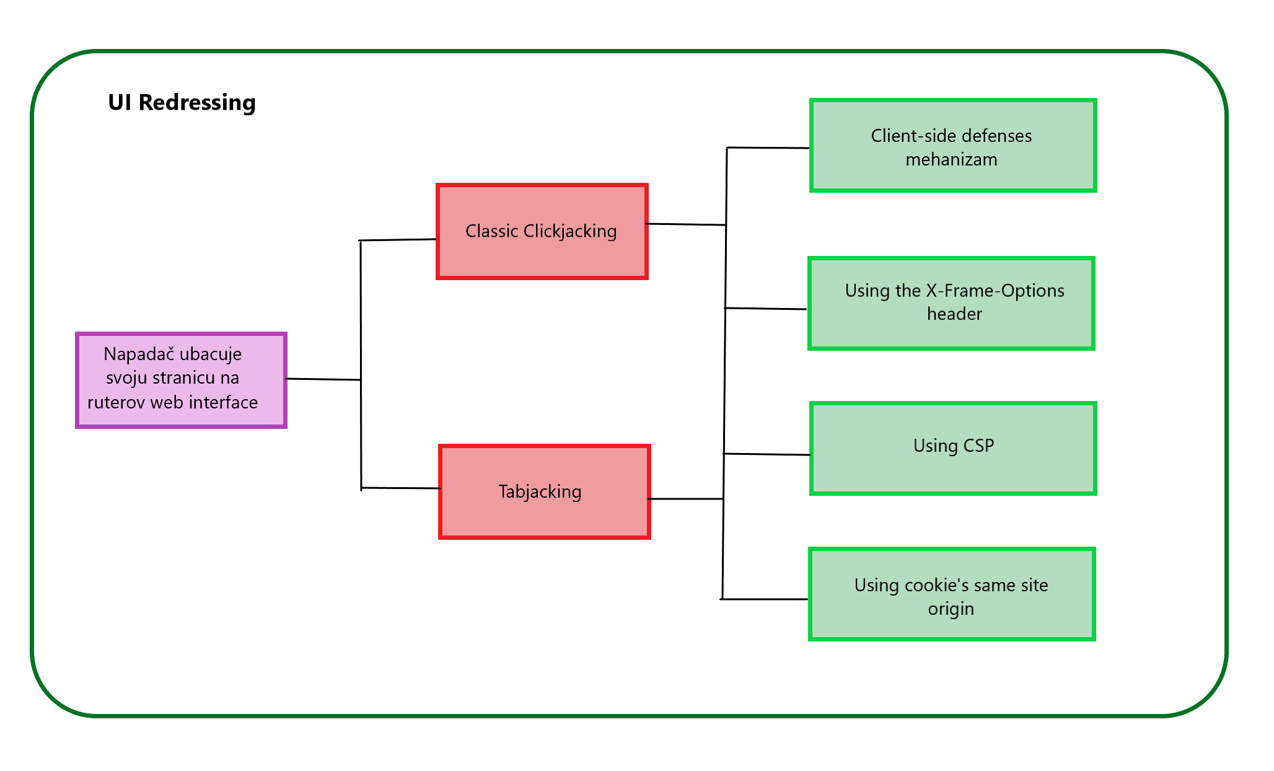
UI Redressing napad
8
Notes:
8

Slide 9



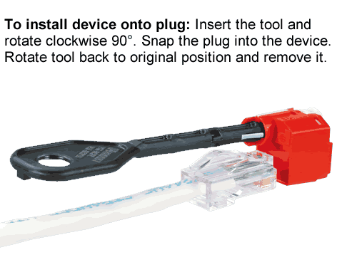



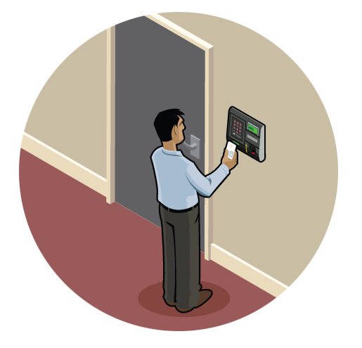


Direktan pristup
Odbrana?
9
Notes:
9

Slide 10
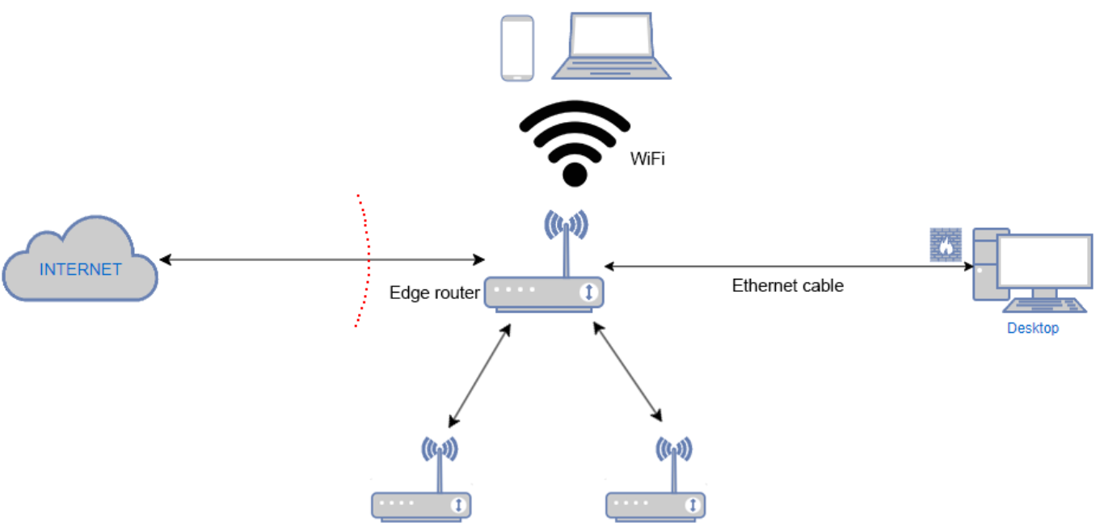
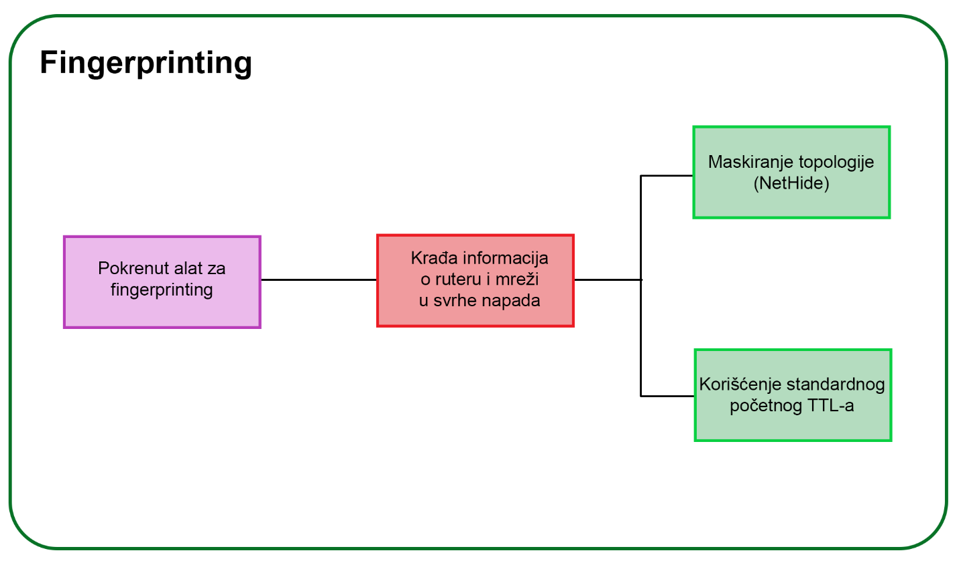



Fingerprinting pretnja
Nmap
MIDAR
10
Notes:
10

Slide 11
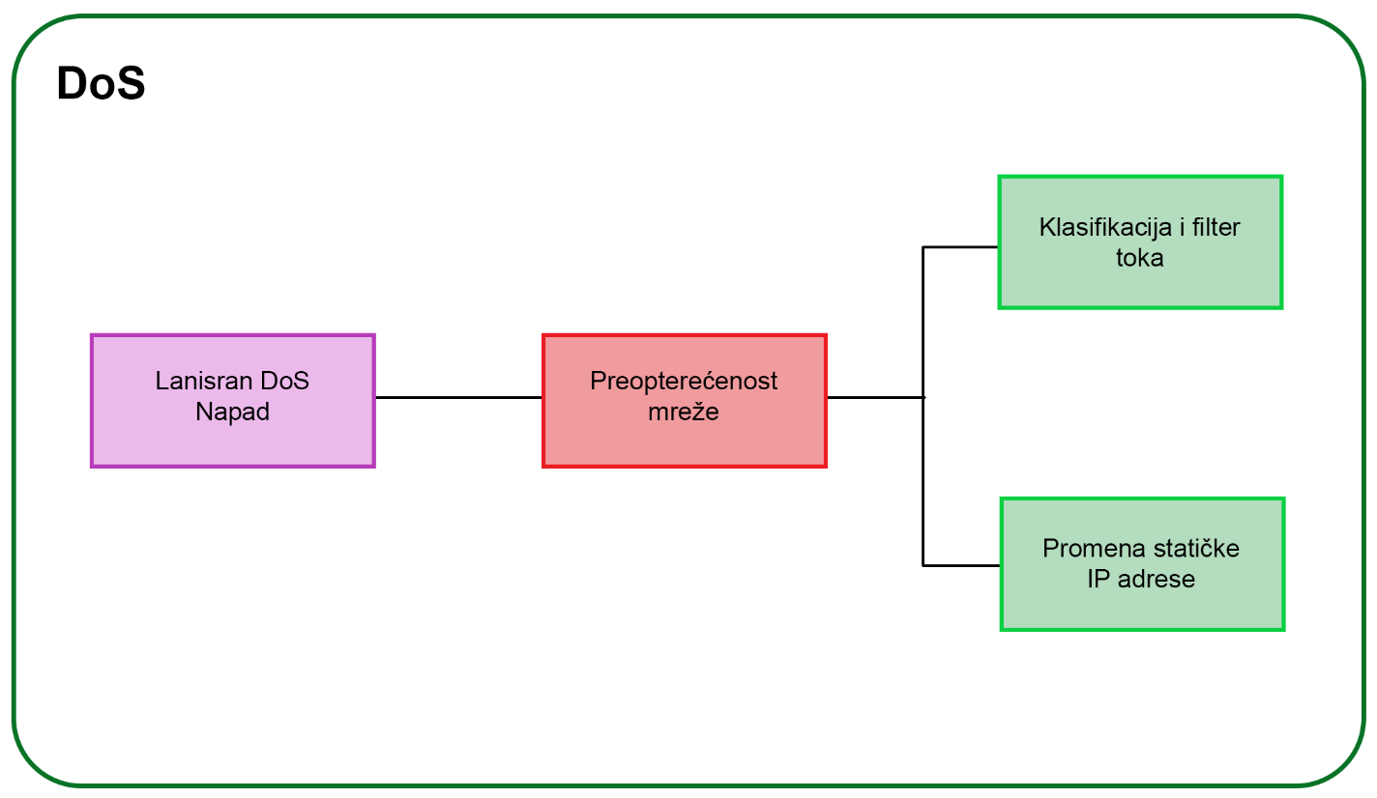
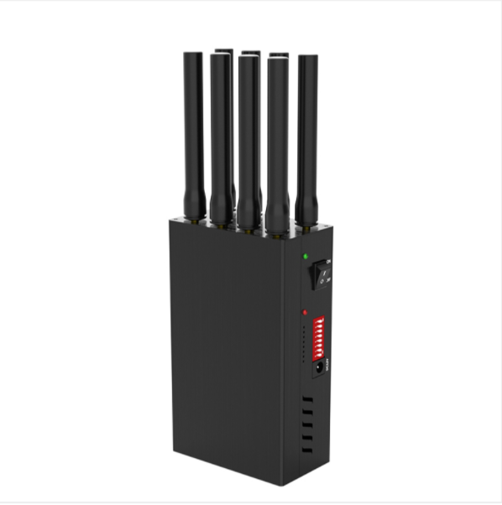
DoS napad
11
Notes:
11

Slide 12
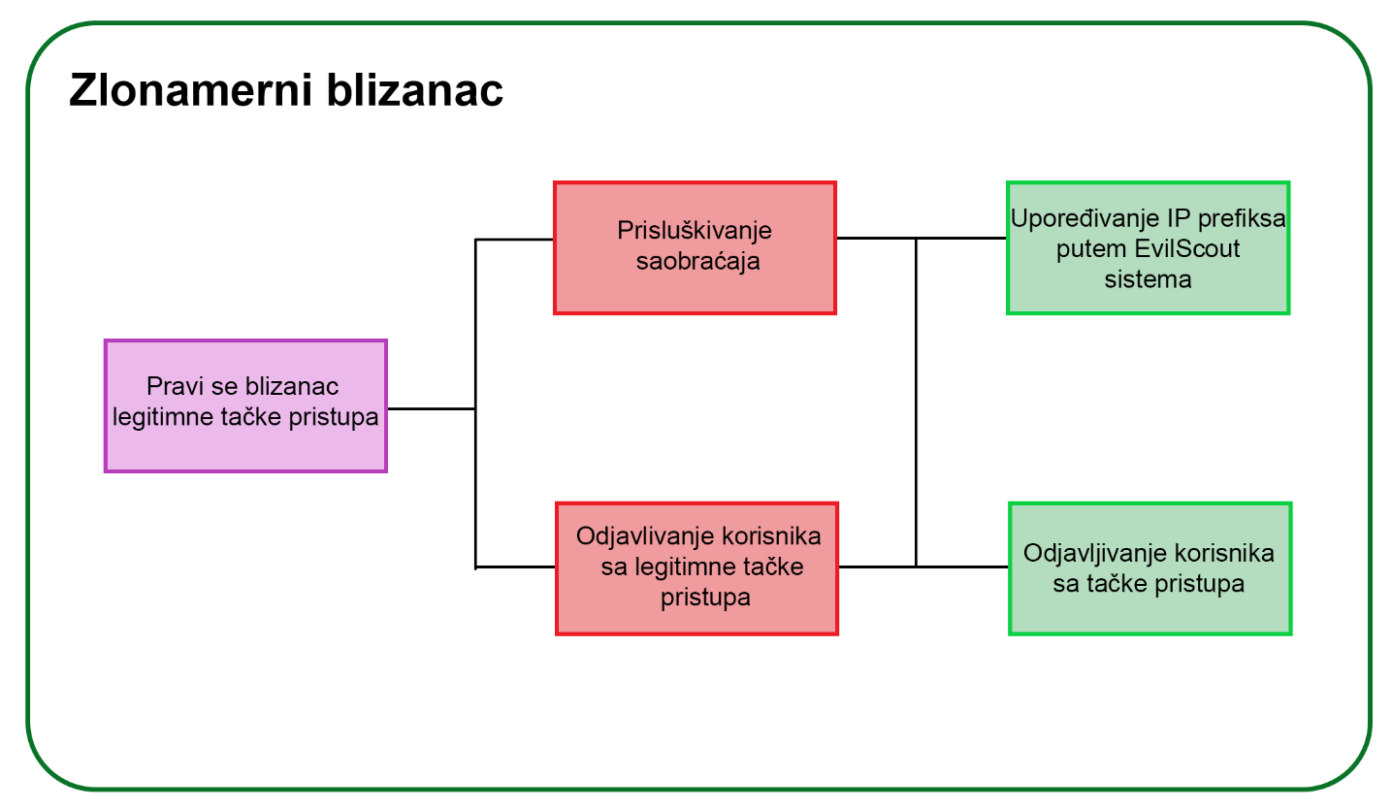
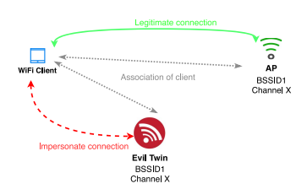
Evil Twin napad
12
Notes:
12

Slide 13
Hvala na pažnji!
13
Notes:
13

